Slide 1
БЕЗОПАСНОСТЬ ЖИЗНЕДЕЯТЕЛЬНОСТИ ЧЕЛОВЕКА (БЖЧ)
Кирвель Павел Иванович,
Кандидат географических наук,
доцент кафедры инженерной психологии и эргономики БГУИР
(ауд. 610, 2 корпуса)
E-mail: pavelkirviel@yandex.by
Разработчик: преп. каф. ИПиЭ Кирвель П.И.

Slide 2
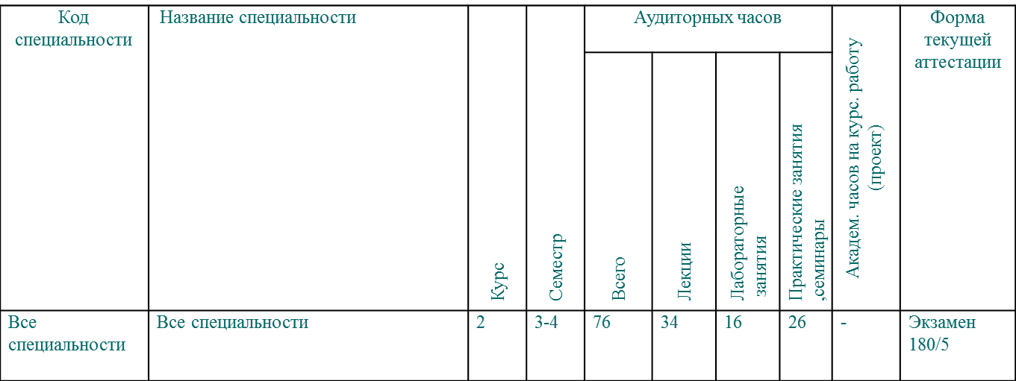
План учебной дисциплины
Разработчик: преп. каф. ИПиЭ Кирвель П.И.

Slide 3
План занятия:
1. Предмет изучения, цели, задачи и методологические основы курса «Безопасность жизнедеятельности человека». Содержание и соотношение фундаментальных понятий. Междисциплинарный характер проблем жизнедеятельности человека.
2. Понятие об окружающей среде обитания человека, ее составляющие. Динамика взаимодействия человека с окружающей средой. Правовые аспекты обеспечения безопасности жизнедеятельности человека.
3. Чрезвычайные ситуации (ЧС) и другие источники опасностей для человека и других биологических объектов. Риск как мера опасности. Классификация ЧС. ЧС, характерные для Республики Беларусь.
Разработчик: преп. каф. ИПиЭ Кирвель П.И.

Slide 4

БЖЧ - учебная дисциплина, представляющая собой область научных знаний, изучающая общие опасности и соответствующие способы защиты от них в любых условиях обитания человека.
Дисциплина «Безопасность жизнедеятельности человека» обеспечивает базовую подготовку студентов, необходимую для принятия грамотных решений по защите производственного персонала и населения от возможных последствий аварий, катастроф, стихийных бедствий, а также для успешного решения вопросов, изучение которых направлено на обеспечение безопасности человека от негативного воздействия опасностей различного происхождения в процессе эксплуатации технологического оборудования, технических средств и систем.
Целью изучения учебной дисциплины «Безопасность жизнедеятельности человека» является формирование культуры безопасности жизнедеятельности будущих специалистов, основанной на системе социальных норм, ценностей и установок, обеспечивающих сохранение их жизни, здоровья и работоспособности в условиях постоянного взаимодействия со средой обитания.
Разработчик: преп. каф. ИПиЭ Кирвель П.И.

Slide 5
Характер Дисциплины
  Дисциплина имеет комплексный, междисциплинарный характер, т.к. рассматривает аспекты:
  социальные,
  медико-биологические,
  экологические,
  технологические,
  правовые и международные.
Разработчик: преп. каф. ИПиЭ Кирвель П.И.

Slide 6
Основа дисциплины
  Теоретическую основу дисциплины составляют такие науки как:
  Биология, география, химия, физика
  физиология труда,
  психология, инженерная психология,
  социология труда,
  охрана труда,
  экология,
  эргономика,
  экономика и многие другие.
Разработчик: преп. каф. ИПиЭ Кирвель П.И.

Slide 7
Задачи изучения дисциплины:
– приобретение знаний и правил поведения, направленных на формирование способности предупреждать воздействие вредных и опасных факторов среды обитания или минимизировать их последствия для сохранения жизни и здоровья и обеспечения нормальных условий жизнедеятельности;
– формирование навыков в оказании первой помощи пораженным в чрезвычайных ситуациях, при несчастных случаях на производстве и в быту при наличии угрозы для их жизни до прибытия скорой медицинской помощи;
Разработчик: преп. каф. ИПиЭ Кирвель П.И.

Slide 8
Задачи изучения дисциплины:
– изучение принципов рационального природопользования и охраны окружающей среды, достижения устойчивого эколого- экономического равновесия и предотвращения экологического неблагополучия геосфер Земли;
– овладение методами внедрения энергосберегающих технологий в производственные коллективы и в быт, контроля над рациональным использованием тепловой и электрической энергии, предупреждения потерь энергии, сознательного и ответственного отношения к здоровью и жизни как непреходящим ценностям. Т Таким образом, одной из основных задач дисциплины является обеспечение с научных позиций комфортных условий любой иной деятельности человека
Разработчик: преп. каф. ИПиЭ Кирвель П.И.

Slide 9
Объект изучения БЖЧ
Среда обитания человека, т.е. условия его существования.
Среда обитания – непосредственное окружение организма в данный момент (совокупность физических, химических, биологических, социальных факторов), оказывающее прямое или косвенное воздействие на сам организм или его потомство.
Окружающая среда - часть природы на которую простирается влияние человека включает природную, социальную и техногенную.
Разработчик: преп. каф. ИПиЭ Кирвель П.И.

Slide 10
Влияние человека на природную среду (биосферу)
проявляется в воздействии:
  позитивное (антропогенное);
  негативное (техногенное)
  Среда обитания является частью окружающей среды, которая включает:
  компоненты природной среды (атмосфера, гидросфера, литосфера и др.);
  природные объекты (экосистемы, ландшафты и т.п.);
  природно-антропогенные объекты (водохранилища, сады и т.п.);
  антропогенные объекты (постройки, дороги, технические средства и др.).
Разработчик: преп. каф. ИПиЭ Кирвель П.И.

Slide 11
С позиций БЖЧ интерес представляют такие компоненты окружающей среды, как гомосфера и ноксосфера.
  Гомосфера – пространство, где находится человек в процессе какого-либо вида деятельности.
  Ноксосфера – пространство, в котором проявляются опасности, т.е. постоянно или периодически существует опасный или вредный фактор.
Таким образом, все элементы, составляющие среду обитания человека, в действии становятся факторами, влияющими на БЖЧ.
Разработчик: преп. каф. ИПиЭ Кирвель П.И.

Slide 12
Предмет изучения БЖЧ
Предметом дисциплины БЖЧ является структура принципов и методов изучения, обнаружения и ликвидации источников опасностей и их совокупностей для человека и других биологических объектов, а также экстремальных ситуаций, возникающих в жизненной среде, нахождение оптимальных путей и средств преодоления их разрушительных последствий
Разработчик: преп. каф. ИПиЭ Кирвель П.И.

Slide 13
Совокупность факторов, воздействующих на человека, формирует условия жизнедеятельности.
Природные;
Техногенные;
Жилищно - бытовые;
Производственные.
Основная задача
- изучение опасностей
- обеспечения безопасности
Разработчик: преп. каф. ИПиЭ Кирвель П.И.

Slide 14
Учебная дисциплина предполагает изучение вопросов по модулям:
«Безопасность жизнедеятельности человека»
«Основы экологии и энергосбережения»
«Охрана труда»
«Защита населения и объектов от чрезвычайных ситуаций. Радиационная безопасность»
Разработчик: преп. каф. ИПиЭ Кирвель П.И.

Slide 15
«Основы экологии и энергосбережения» – предметом изучения которого являются глобальные экологические проблемы, влияние неблагоприятных факторов окружающей среды на здоровье человека. Рассматриваются проблемы охраны окружающей среды. А также, предметом данного модуля является система знаний о топливно-энергетических ресурсах Республики Беларусь и проблемах их использования. Рассматриваются традиционные и нетрадиционные способы получения тепловой и электрической энергии и основные принципы их рационального использования.
Разработчик: преп. каф. ИПиЭ Кирвель П.И.

Slide 16
«Защита населения и объектов от чрезвычайных ситуаций. Радиационная безопасность» – предметом изучения является система знаний о чрезвычайных ситуациях природного и техногенного характера, их источниках, причинах возникновения, опасных факторах и их воздействии на жизнь и здоровье людей, объекты народного хозяйства и природную среду. Пожарная безопасность. Оказание первой медицинской помощи. Предметом изучения радиационной безопасности является система знаний о последствиях катастрофы на чернобыльской АЭС, эффектах воздействия ионизирующего излучения на организм человека и мероприятиях по обеспечению радиационной безопасности населения.
Разработчик: преп. каф. ИПиЭ Кирвель П.И.

Slide 17
«Охрана труда» – учебный модуль, предметом которого является законодательство Республики Беларусь в области охраны труда, санитарно-гигиенические требования к производственной среде. Производственная безопасность, защита от поражения электрическим током и защита от опасных и вредных факторов при работе на персональном компьютере.
Разработчик: преп. каф. ИПиЭ Кирвель П.И.

Slide 18
Правовые аспекты обеспечения безопасности жизнедеятельности человека.
Конференции ООН по окружающей среде и развитию (Рио-де-Жанейро, 1992)
Национальная стратегия устойчивого развития Республики Беларусь (Постановление Совета Министров Республики Беларусь от 27.03.1997 N 255 ) предусматривает обеспечение сбалансированного решения социально-экономических задач, проблем сохранения благоприятной окружающей среды и природно-ресурсного потенциала для удовлетворения потребностей нынешнего и будущих поколений людей.
Разработчик: преп. каф. ИПиЭ Кирвель П.И.

Slide 19
Опасности и их источники, количественная характеристика опасности, концепция приемлемого риска.
Разработчик: преп. каф. ИПиЭ Кирвель П.И.

Slide 20
Опасность и её источники
Опасность – явление, процесс, объект, свойства предметов, способные в определенных условиях причинить ущерб здоровью человека.
Опасность – одно из центральных понятий в безопасности жизнедеятельности.
  Источниками опасностей могут быть:
  естественные природные процессы и явления,
  техногенная среда
  действия людей.
Разработчик: преп. каф. ИПиЭ Кирвель П.И.

Slide 21
Классификация опасностей
по происхождению
  природные, техногенные, антропогенные, экологические, социальные и биологические;
по характеру воздействия на человека
  механические, физические, химические, биологические и психофизиологические;
по времени проявления отрицательных последствий
  импульсивные и кумулятивные;
по месту проявления
  связанные с литосферой (подземные), гидросферой, атмосферой и космосом;
по наносимому ущербу
  вызывающие социальный, технический, экологический и экономический ущерб;
по сфере проявления
  возникающие в бытовой, дорожно-транспортной, производственной, военной и других средах.
Разработчик: преп. каф. ИПиЭ Кирвель П.И.

Slide 22
Виды опасностей для любого вида деятельности человека
Потенциальная опасность представляет угрозу общего характера, не связанную с пространством и временем.
Реальная опасность связана с конкретной угрозой воздействия на человека, она связана с пространством и временем.
Реализованная опасность – факт воздействия реальной опасности на человека и (или) среду обитания, приведший к потере здоровья или к летальному исходу человека, к материальным потерям.
Разработчик: преп. каф. ИПиЭ Кирвель П.И.

Slide 23
Оценка опасностей, понятие риска
Риск – это количественная мера опасности, понимаемая как сочетание двух элементов:
1) частоты или вероятности опасного или неблагоприятного события и события
2) тяжести его последствий.
Риск – частота реализации опасности:
R = n / N,
  где n – число тех или иных неблагоприятных последствий;
  N – возможное число неблагоприятных последствий за определенный период.
Разработчик: преп. каф. ИПиЭ Кирвель П.И.

Slide 24
Подходы к определению уровней риска
Индивидуальный риск – это частота поражения отдельного человека в результате воздействия опасного фактора за определенный период времени.
Коллективный или групповой риск – это ожидаемое количество пораженных людей в результате воздействия опасного фактора за определенный промежуток времени
инженерный, основанный на статистике, расчете частот, вероятностном анализе безопасности;
модельный, основанный на построении моделей воздействия вредных факторов на человека, социальные, профессиональные группы и т.п.;
экспертный, основанный на анализе экспертных мнений;
социологический, основанный на опросе населения.
  таким образом, процедура определения риска достаточно приблизительна.
Разработчик: преп. каф. ИПиЭ Кирвель П.И.

Slide 25
Концепция приемлемого риска
На практике вместо концепции абсолютной безопасности используется концепция приемлемого риска, суть которой в стремлении к величине опасности, приемлемой обществом в настоящий период времени.
  Приемлемый риск сочетает в себе технические, экономические, социальные и политические аспекты и представляет некоторый компромисс между уровнем безопасности и возможностями ее достижения.
В настоящее время сложились представления о величинах приемлемого и неприемлемого риска.
  Максимально приемлемым уровнем риска гибели считается 10^{–6} в год.
  Неприемлемый риск имеет уровень более 10^{–3}.
Разработчик: преп. каф. ИПиЭ Кирвель П.И.

Slide 26
Методы обеспечения безопасности
Управление риском. Управление риском достигается:
1) совершенствованием технических систем и объектов;
2) подготовкой персонала;
3) ликвидацией последствий.
пространственное разделение рабочей зоны, в которой находится человек в процессе деятельности (гомосфера), и пространства, в котором постоянно или периодически возникают опасности (ноксосфера);
нормализация ноксосферы путем исключения опасностей, используя комплекс средств защиты;
применение системы приемов и средств, направленных на адаптацию человека к соответствующей среде и повышению его защищенности (обучение, использование средств индивидуальной защиты, профессиональный отбор).
  На практике для решения вопросов безопасности используется сочетание этих методов.

Slide 27
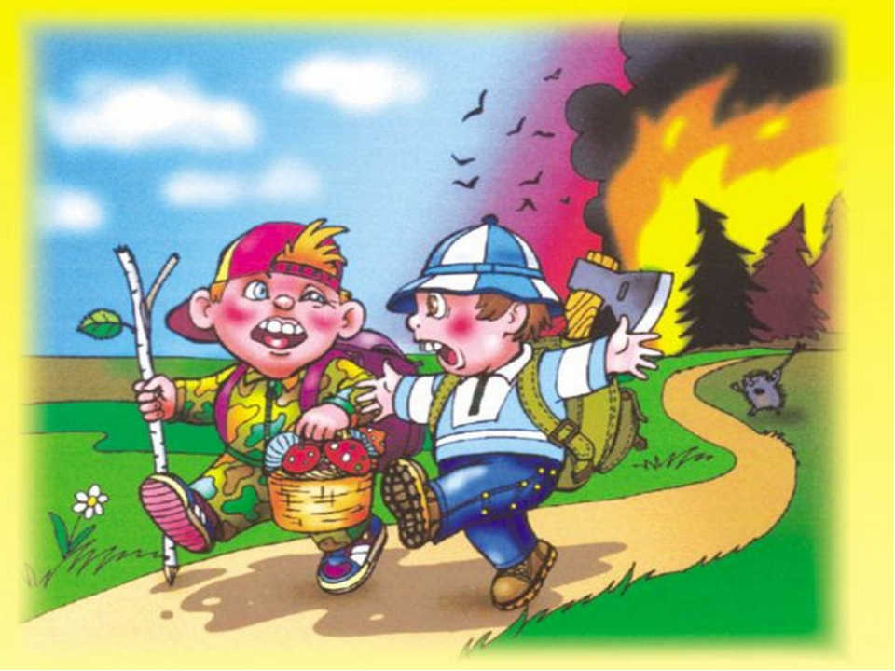
Понятие о чрезвычайной ситуации. Классификация чрезвычайных ситуаций
Разработчик: преп. каф. ИПиЭ Кирвель П.И.

Slide 28
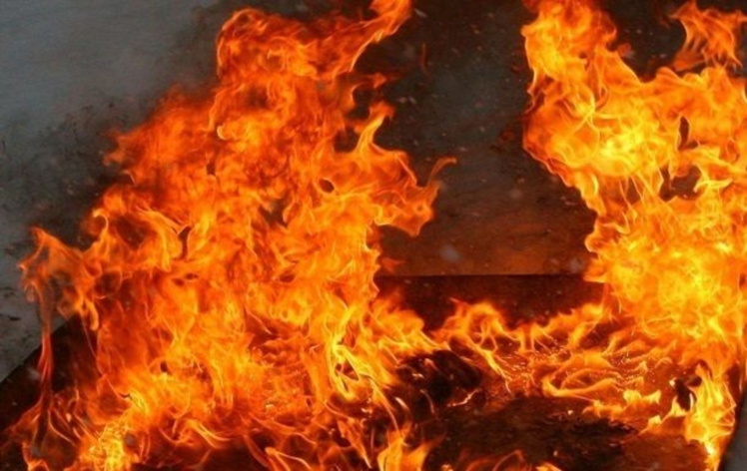

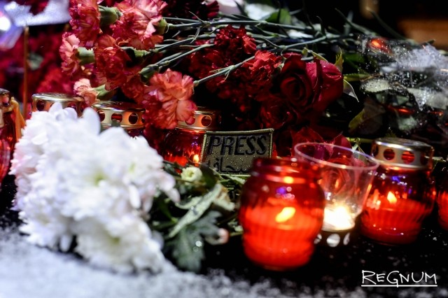
Чрезвычайная ситуация – обстановка, сложившаяся на определенной территории в результате промышленной аварии, иной опасной ситуации техногенного характера, катастрофы, опасного природного явления, стихийного или иного бедствия, которые повлекли или могут повлечь за собой человеческие жертвы, причинение вреда здоровью людей или окружающей среде, значительный материальный ущерб и нарушение условий жизнедеятельности людей.
Статья 1 «Основные понятия» Закона Республики Беларусь
«О защите населения и территорий от чрезвычайных ситуаций природного и техногенного характера»

Slide 29
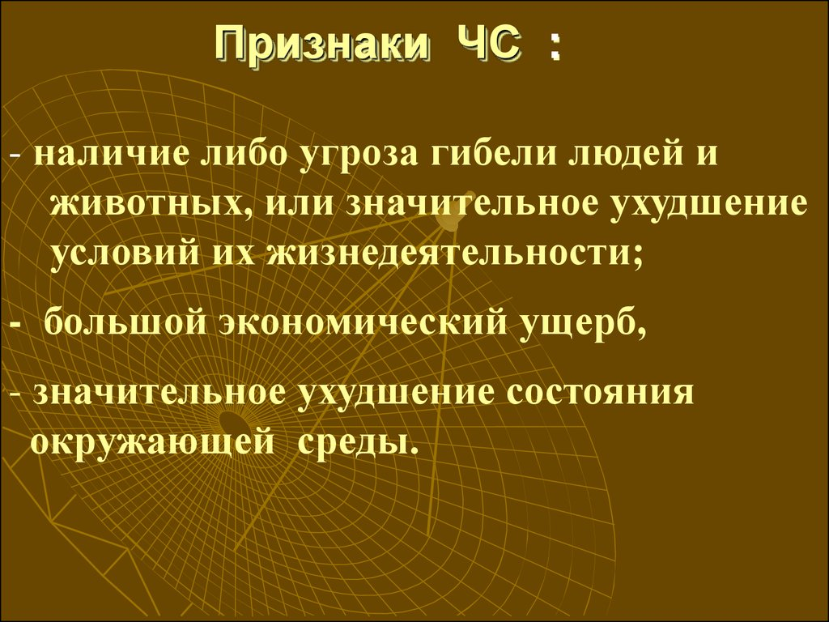
Разработчик: преп. каф. ИПиЭ Кирвель П.И.

Slide 30
Классификация ЧС.
Постановление Министерства по чрезвычайным ситуациям Республики Беларусь от 19.02.2003 N 17 "О классификации чрезвычайных ситуаций природного и техногенного характера«
1. авария - опасная ситуация техногенного характера, которая создает на объекте, территории или акватории угрозу для жизни и здоровья людей и приводит к разрушению зданий, сооружений, коммуникаций и транспортных средств, нарушению производственного или транспортного процесса или наносит ущерб окружающей среде, не связанная с гибелью людей;
2. катастрофа - крупномасштабная авария или другое событие, которое приводит к тяжелым, трагическим последствиям, связанная с гибелью людей;
3. чрезвычайная ситуация - обстановка, сложившаяся в результате аварии, катастрофы, стихийного или иного бедствия, которые повлекли или могут повлечь за собой человеческие жертвы, вред здоровью людей или окружающей среде, значительные материальные потери и нарушение условий жизнедеятельности людей;
4. опасное природное явление - событие природного происхождения или результат деятельности природных процессов, которые по своей интенсивности, масштабу распространения и продолжительности могут вызвать поражающее воздействие на людей, объекты материального мира и окружающую среду;
Разработчик: преп. каф. ИПиЭ Кирвель П.И.

Slide 31
Классификационные признаки ЧС
масштаб последствий,
сфера возникновения,
скорость распространения,
ведомственная принадлежность.
Разработчик: преп. каф. ИПиЭ Кирвель П.И.

Slide 32
Уровни ЧС по территориальному распространению
Соответственно территориальному распространению, по объемам причиненного или ожидаемого экономического ущерба, количеству пострадавших людей, с учетом классификационных признаков устанавливаются пять уровней ЧС
  локальный,
  местный,
  региональный,
  республиканский (государственный),
  трансграничный.
    п. 8.2 Инструкции о классификации чрезвычайных ситуаций природного и техногенного характера
Разработчик: преп. каф. ИПиЭ Кирвель П.И.

Slide 33
Локальная чрезвычайная ситуация
Чрезвычайная ситуация, в результате которой пострадало ≤10 человек, либо нарушены условия жизнедеятельности ≤100 человек, либо материальный ущерб составляет ≤1000 минимальных заработных плат на день возникновения чрезвычайной ситуации и зона которой не выходит за пределы территории объекта производственного или социального назначения.
Разработчик: преп. каф. ИПиЭ Кирвель П.И.

Slide 34
Местная чрезвычайная ситуация
Чрезвычайная ситуация, в результате которой пострадало 10, но ≤50 человек, либо нарушены условия жизнедеятельности >100, но ≤300 человек, либо материальный ущерб составляет >1000, но ≤5000 минимальных заработных плат на день возникновения чрезвычайной ситуации и зона которой не выходит за пределы населенного пункта, города, района.
Разработчик: преп. каф. ИПиЭ Кирвель П.И.

Slide 35
Республиканская (государственная) чрезвычайная ситуация
Чрезвычайная ситуация, в результате которой пострадало >500 человек, либо нарушены условия жизнедеятельности >500 человек, либо материальный ущерб составляет >500000 минимальных заработных плат на день возникновения чрезвычайной ситуации и зона которой выходит за пределы более чем двух областей.
Разработчик: преп. каф. ИПиЭ Кирвель П.И.

Slide 36
Трансграничная чрезвычайная ситуация
Чрезвычайная ситуация, поражающие факторы которой выходят за пределы Республики Беларусь, либо чрезвычайная ситуация, которая произошла за рубежом и затрагивает территорию Республики Беларусь.
Разработчик: преп. каф. ИПиЭ Кирвель П.И.

Slide 37
Нормативно-правовые акты
Закон «О защите населения и территорий от чрезвычайных ситуаций природного и техногенного характера»
  № 141-З от 5.05.1998 г.
Классификатор чрезвычайных ситуаций природного и техногенного характера стран СНГ
  принятый решением Межгосударственного совета по чрезвычайным ситуациям природного и техногенного характера стран СНГ №16 от 15 августа 2002 г.
Инструкция о классификации чрезвычайных ситуаций природного и техногенного характера,
  утв. Постановлением Министерства по чрезвычайным ситуациям Республики Беларусь №17 от 19.02.2003 г.
ГОСТ 22.0.03-97 Безопасность в чрезвычайных ситуациях. Природные чрезвычайные ситуации. Термины и определения
ГОСТ 22.0.04-97 Безопасность в чрезвычайных ситуациях. Биолого-социальные чрезвычайные ситуации. Термины и определения
ГОСТ 22.0.05-97 Безопасность в чрезвычайных ситуациях. Техногенные чрезвычайные ситуации. Термины и определения.

Slide 38
Литература
Основная
1. Арустамов, Э.А. Безопасность жизнедеятельности: учебник – 10 изд. / Э.А. Арустамов. – Москва: торг. корпорация Дашков и К⁰, 2006.
2. Зайцев Ю.В. Безопасность жизнедеятельности: учебное пособие / Ю.В. Зайцев. – Старый Оскол: ТНТ, 2017.
3. Занько, М.Г. [и др.]. Безопасность жизнедеятельности: учебник – 13 изд. / М.Г. Занько, К.Р. Макаян, О.Н. Русак. – Санкт-Петербург: Лань, 2010.
4. Лобачев, А.И. Безопасность жизнедеятельности: учебник / А.И. Лобачев. – Москва: Высшее образование, 2008.
5. Михнюк Т.Ф. Безопасность жизнедеятельности: учебник / Т.Ф. Михнюк. – Минск: ИВЦ Минфина, 201515.
6. Поспелова, Т.Г. Основы энергосбережения: учебник / Т.Г. Поспелова. – Минск: Технопринт, 2000.
7. Шимова, О.С. [и др.]. Основы экологии и экономики природопользования: учебник / О.С. Шимова, Н.К. Соколовский. – Минск: БГЭУ, 2002.
8. Челноков А.А. [и др.] Экология городской среды: учебное пособие / А.А. Челноков [и др.]; под общей редакцией Саевича К.Ф.- Минск: Вышэйшая школа, 2015.
Разработчик: преп. каф. ИПиЭ Кирвель П.И.

Slide 39
Дополнительная
2.1.2.1. Альбов, Л.И. Безопасность. Риск. Чрезвычайные ситуации: учебное пособие / Л.И. Альбов. – Москва: МФТИ, 2003.
2.1.2.2. Асаёнок, И.С. [и др.]. Защита населения и хозяйственных объектов в чрезвычайных ситуациях: учебное пособие / И.С. Асаенок, Л.П. Лубашев, А.И. Навоша. – Минск: БГУИР, 2000.
2.1.2.3. Асаёнок, И.С. [и др.]. Радиационная безопасность: учебное пособие / И.С. Асаенок, Л.П. Лубашев, А.И. Навоша. – Минск: БГУИР, 2004.
2.1.2.4. Асаенок, И.С. Безопасность жизнедеятельности: учебное пособие / И.С. Асаенок. – Минск: БГУИР, 1996.
2.1.2.5. Белов, С.В. Безопасность жизнедеятельности и защита окружающей среды: учебник / С.В. Белов. – Москва: ЮРАЙТ, 2011.
2.1.2.6. Девисилов, В.А. Охрана труда: учебник / В.А. Девислов. – Москва: ИНФРА, 2006.
2.1.2.7. Кирвель, И.И. Основы энергосбережения: курс лекций / И.И. Кирвель. – Минск: БГУИР, 2004.
2.1.2.8. Кравченя, Э.М. [и др.]. Охрана труда и основы энергосбережения учебное пособие / Э.М. Кравченя, Р.Н. Козел, И.П. Свирид. – Минск: ТетраСистема, 2004.
Разработчик: преп. каф. ИПиЭ Кирвель П.И.

Slide 40
2.1.2.9. Кужир, П.Г. [и др.]. Радиационная безопасность: учебное пособие для технических специальностей вузов / П.Г. Кужир, И.А. Сатиков, Е.Е. Трофименко. – Минск: Пион, 1999.
2.1.2.10. Лазаренков, А.М. Охрана труда: учебник для высших учебных заведений / А.М. Лазаренков. – Минск: ДИЗАЙН ПРО, 2004.
2.1.2.11. Маврищев, В.В. Основы экологии: учебное пособие / В.В. Маврищев. – Минск: Высшая школа, 2003.
2.1.2.12. Мипрюков, В.Ю. Безопасность жизнедеятельности: учебник / В.Ю. Мипрюков. – Москва: Высшее образование, 2005.
2.1.2.13. Михайлов, Л.А. [и др.]. Безопасность жизнедеятельности: учебник / Л.А. Михайлов, В.П. Соломин. – Санкт-Петербург: Лань, 2006.
2.1.2.14. Михнюк, Е.П. Ликвидация последствий аварий и стихийных бедствий: учебное пособие / Е. П. Михнюк. – Минск: Атомиздат, 1979.
2.1.2.15. Михнюк, Т.Ф. Безопасность жизнедеятельности: учебное пособие/ Т.Ф. Михнюк. – Минск: ДИЗАЙН ПРО, 2004.
2.1.2.16. Челноков, А.А., [и др.]. Основы промышленной экологии: учебное пособие / А.А. Челноков, Л.Ф. Ющенко. – Минск: Высшая школа, 2001.
Разработчик: преп. каф. ИПиЭ Кирвель П.И.

Slide 41
Спасибо за внимание !!!

